Slide 1
МБДОУ детский сад №7 «Родничок»

Slide 2
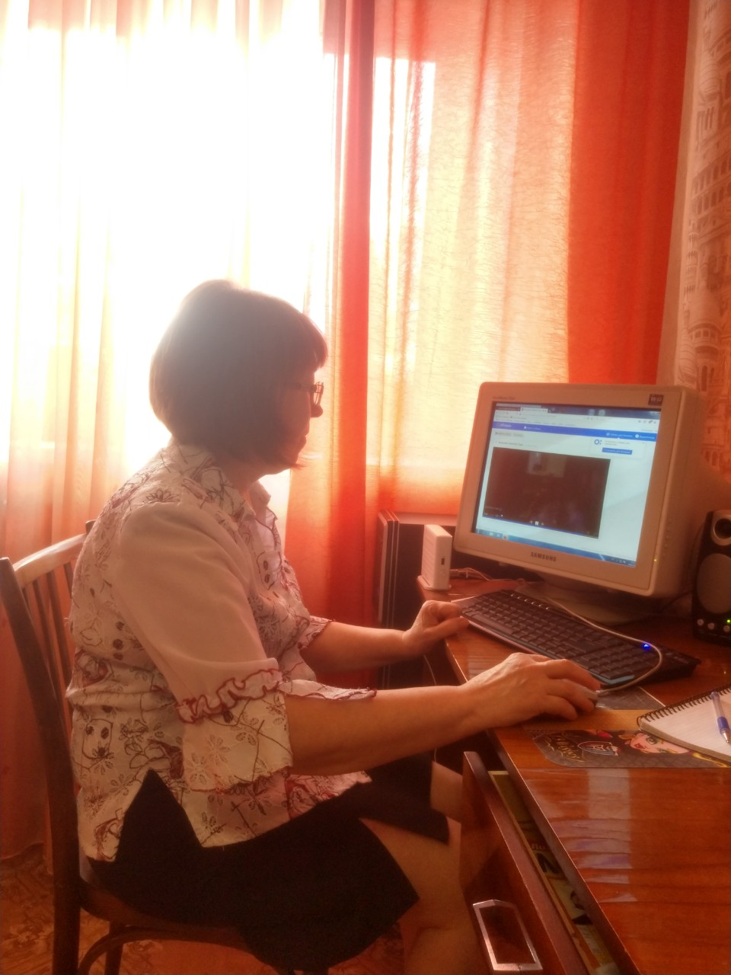
#МОГУРАБОТАТЬ#

Slide 3
#ВСПОМНИМПЕРВОМАЙ1980#

Slide 4
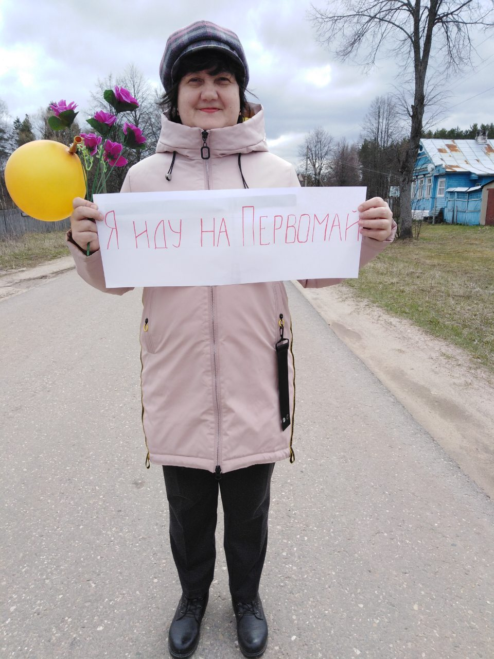

Slide 5
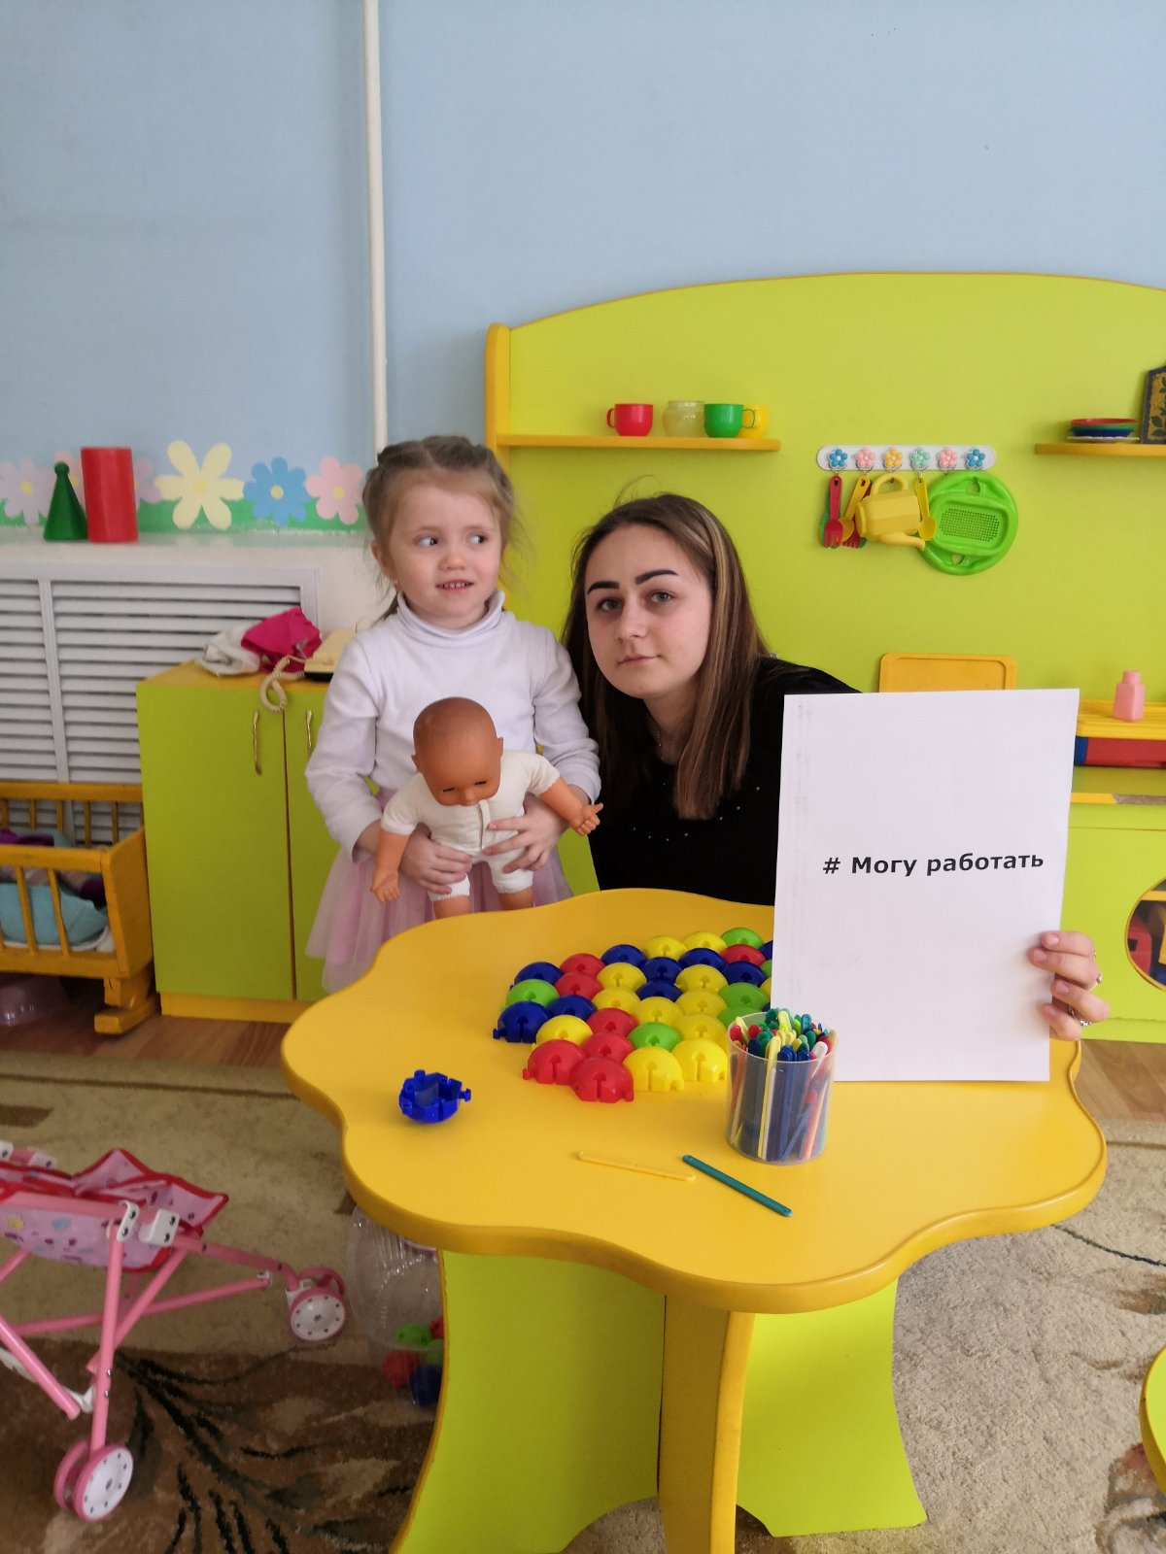

Slide 6
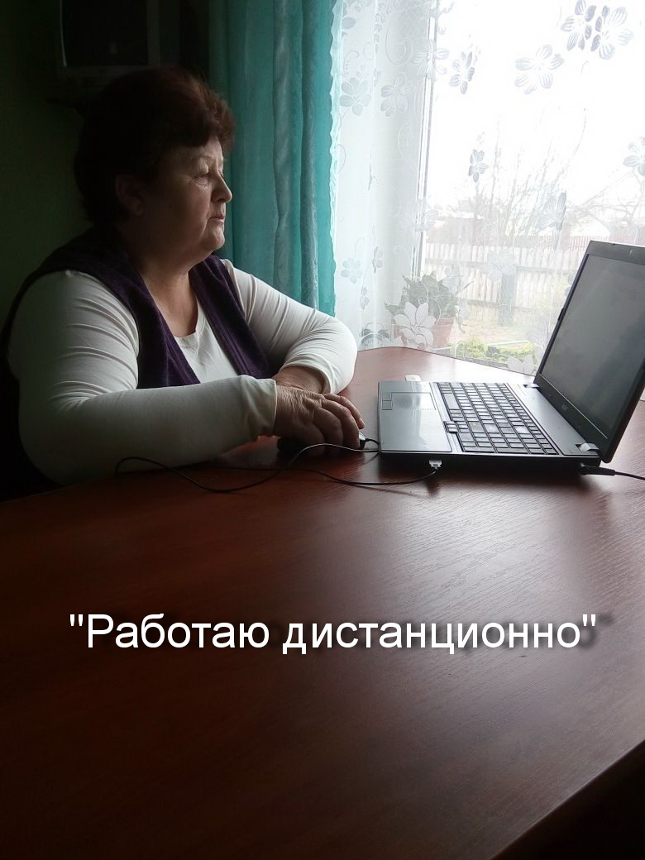

Slide 7
